Slide 1
Calculus
F 18 April 2014

Slide 4
1+1=
1
2
3
4
Table

Slide 5
1+1=
1
2
3
4
Table

Slide 6
1+1=
1
2
3
4
Table

Slide 7
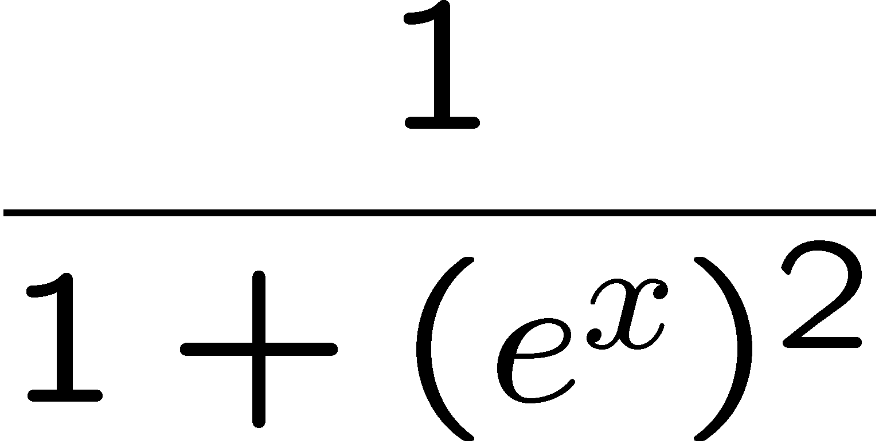
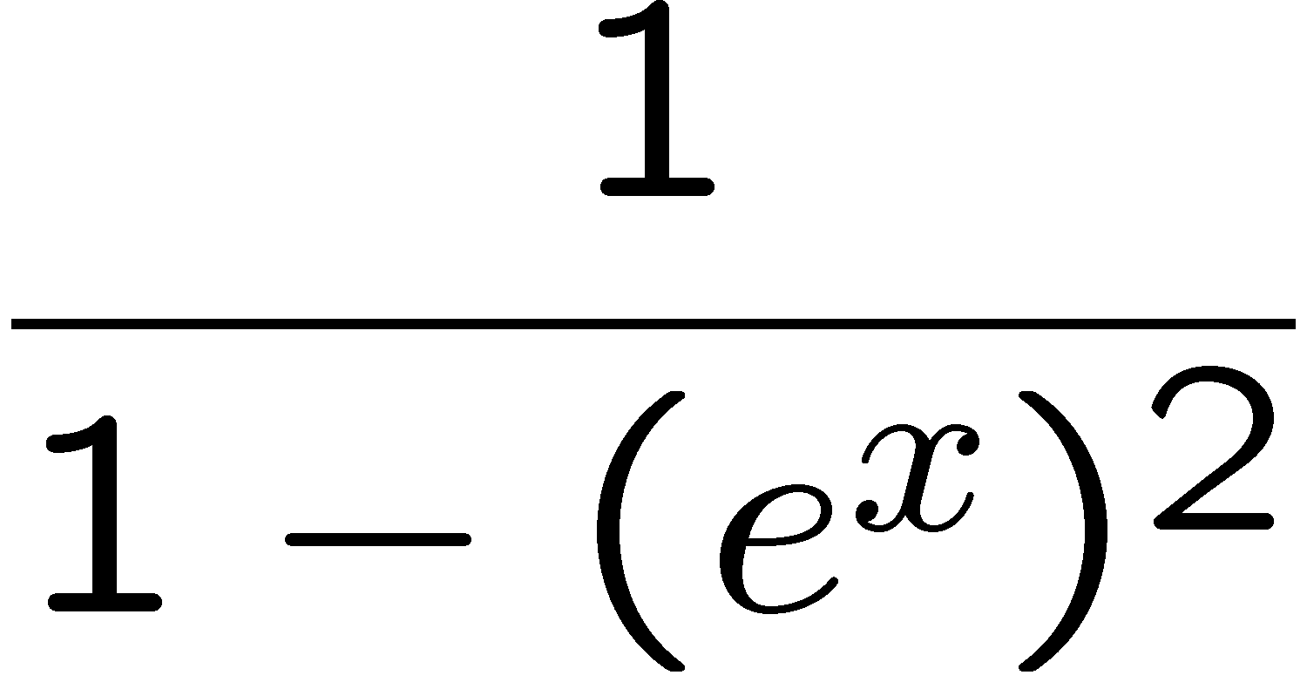
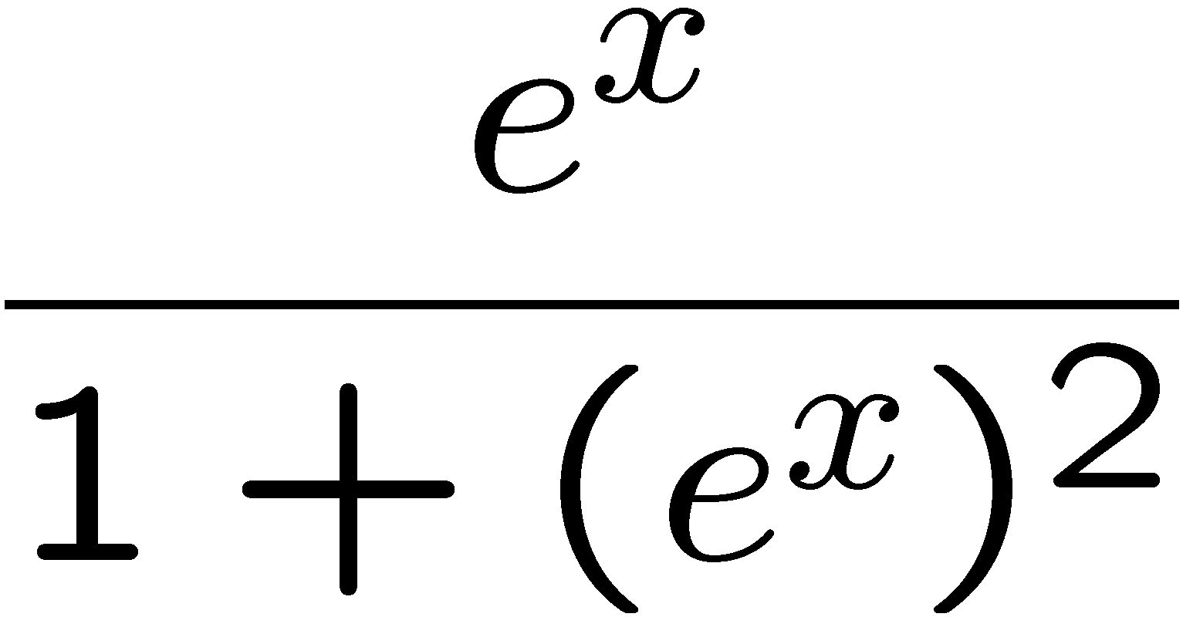
1+1=
1
2
3
4

Slide 8
1+1=
1
2
3
4

